Slide 1
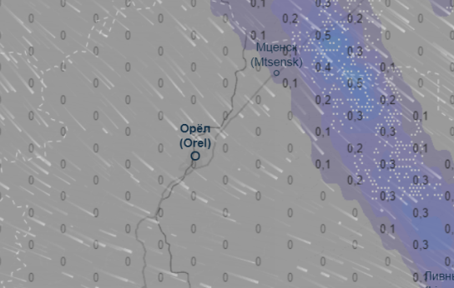
ПРОГНОЗ ВЫПАДЕНИЯ ОСАДКОВ НА ТЕРРИТОРИИ ОРЛОВСКОЙ ОБЛАСТИ
(на 27.02.2021)
Знаменский
Мценский
Хотынецкий
Залегощенский
Урицкий
Орел
Ливенский
Кромской
1
Троснянский

Slide 2
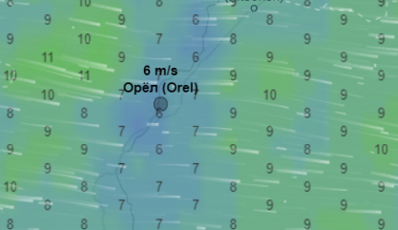
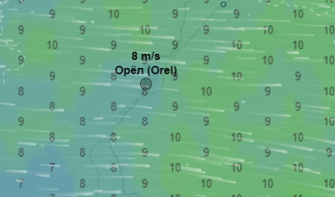
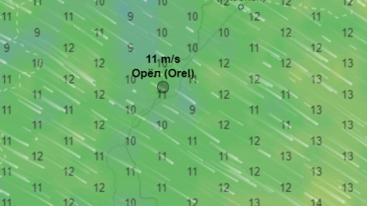
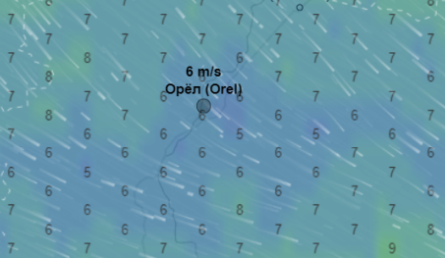
ПРОГНОЗ ВЕТРОВОЙ НАГРУЗКИ НА ТЕРРИТОРИИ ОРЛОВСКОЙ ОБЛАСТИ
(на 27.02.2021)
00.00 27.02.2021
Мценский
06.00 27.02.2021
Мценский
Знаменский
Знаменский
Залегощенский
Залегощенский
Хотынецкий
Орел
Хотынецкий
Орел
Урицкий
Ливенский
Урицкий
Ливенский
Кромской
Кромской
Троснянский
Троснянский
12.00 27.02.2021
Мценский
18.00 27.02.2021
Мценский
Знаменский
Знаменский
Залегощенский
Залегощенский
Хотынецкий
Орел
Орел
Хотынецкий
Урицкий
Урицкий
Ливенский
Ливенский
Кромской
Кромской
2
Троснянский
Троснянский

Slide 3
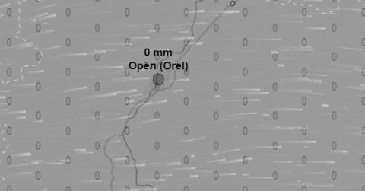
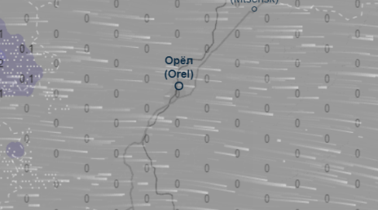
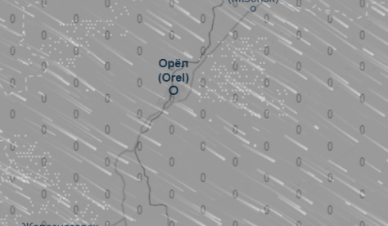
ПРОГНОЗ ВЫПАДЕНИЯ ОСАДКОВ (тип осадков) НА ТЕРРИТОРИИ ОРЛОВСКОЙ ОБЛАСТИ
(на 27.02.2021)
00.00 27.02.2021
Мценский
06.00 27.02.2021
Мценский
Знаменский
Знаменский
Залегощенский
Залегощенский
Хотынецкий
Орел
Хотынецкий
Орел
Урицкий
Урицкий
Ливенский
Ливенский
Кромской
Кромской
Троснянский
Троснянский
12.00 2702.2021
Мценский
18.00 27.02.2021
Мценский
Знаменский
Знаменский
Залегощенский
Залегощенский
Хотынецкий
Орел
Урицкий
Орел
Урицкий
Хотынецкий
Кромской
Ливенский
Ливенский
Кромской
3
Троснянский
Троснянский

Slide 4
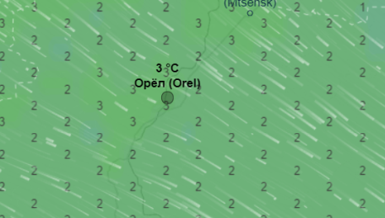
ПРОГНОЗ ТЕМПЕРАТУР НА ТЕРРИТОРИИ ОРЛОВСКОЙ ОБЛАСТИ
(на 27.02.2021)
Знаменский
Мценский
Залегощенский
Хотынецкий
Орел
Урицкий
Ливенский
Кромской
4
Троснянский

Slide 5
ПРОГНОЗ СУММАРНЫХ ОСАДКОВ НА ТЕРРИТОРИИ ОРЛОВСКОЙ ОБЛАСТИ
(за 27.02.2021)
Знаменский
Мценский
Залегощенский
Хотынецкий
Орел
Урицкий
Ливенский
Кромской
5
Троснянский

Slide 6
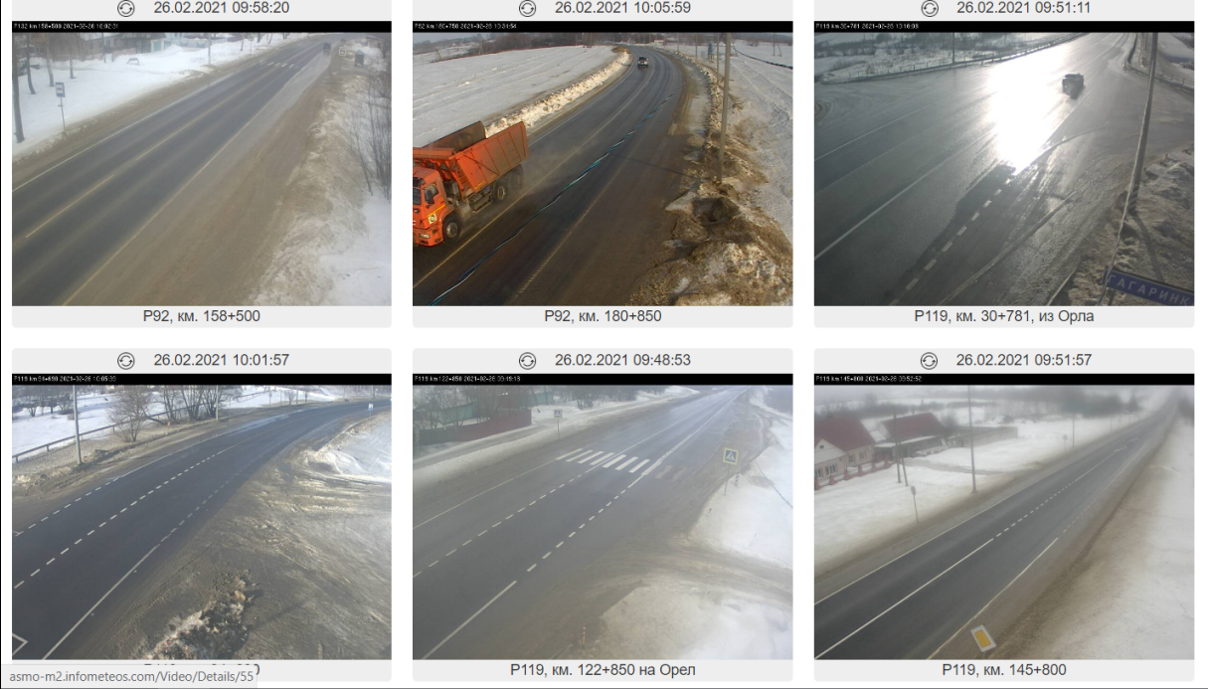
МОНИТОРИНГ ОБСТАНОВКИ НА ФАД ОРЛОВСКОЙ ОБЛАСТИ
6

Slide 7
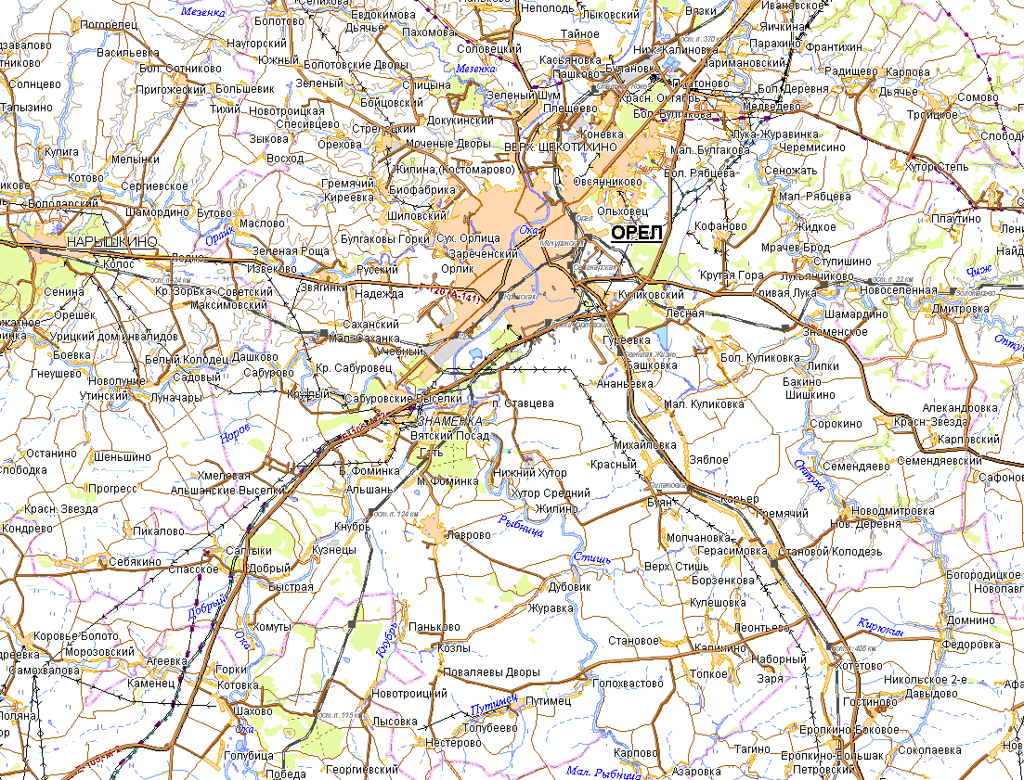
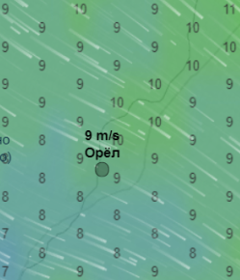
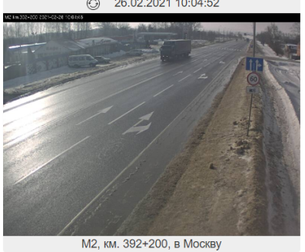
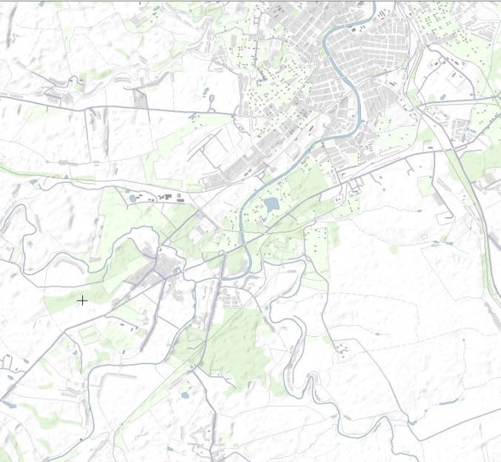
ИНФОРМАЦИОННЫЕ МАТЕРИАЛЫ ПО ФЕДЕРАЛЬНОЙ АВТОМОБИЛЬНОЙ ДОРОГЕ М-2
В ОРЛОВСКОЙ ОБЛАСТИ (РИСК НАРУШЕНИЯ ТРАНСПОРТНОГО СООБЩЕНИЯ НА 27.02.2021)
0
9
Орловский район
Прогноз порывов ветра 27.02.2021
Аварийно - опасный участок 391-393-й км
(источники риска: неудовлетворительное состояние дорожного полотна, моросящими осадками, туманом)
н. п. Орел
Орел
Условные обозначения
3
- количество осадков, мм за 24 ч
15
- порывы ветра, м/с
Трехмерная модель участка
М-2
- пожарно-спасательные формирования
. г. Орел
- МНИСС ГЛОНАС
- социально-значимый объект
- больница городская
Отрезанные н.п.: -
Объездная дорога: -
- пожаровзрывоопасные объекты
7
- объездная дорога

Slide 8
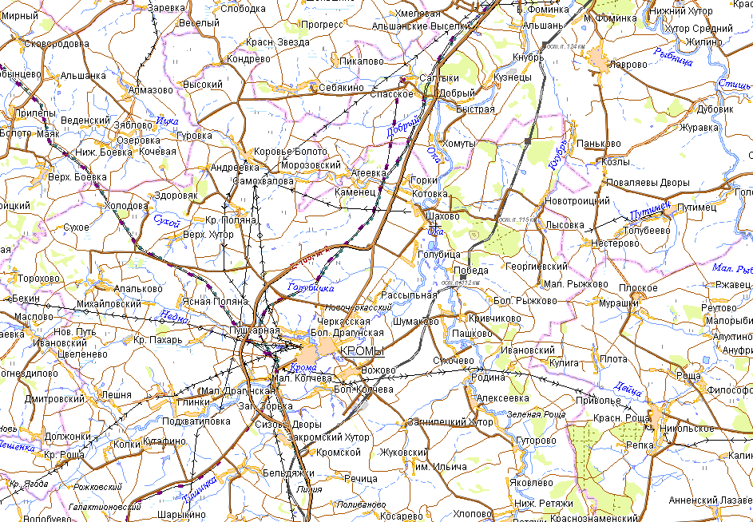
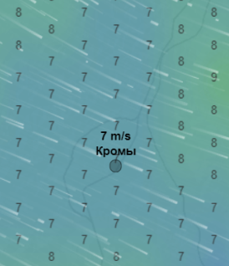
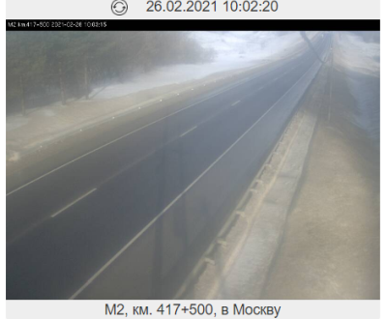
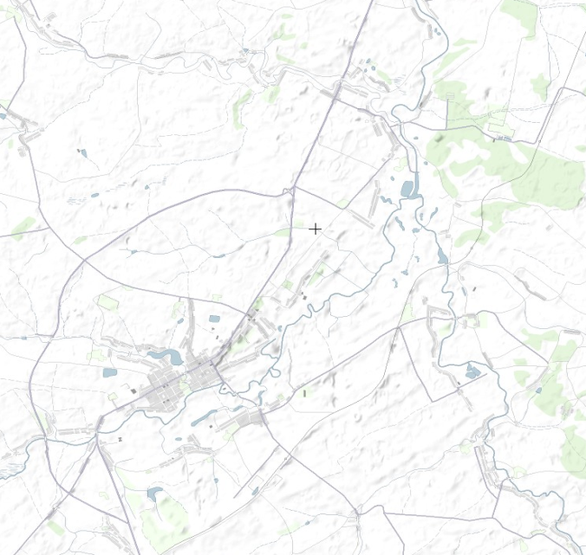
ИНФОРМАЦИОННЫЕ МАТЕРИАЛЫ ПО ФЕДЕРАЛЬНОЙ АВТОМОБИЛЬНОЙ ДОРОГЕ М-2
В ОРЛОВСКОЙ ОБЛАСТИ (РИСК НАРУШЕНИЯ ТРАНСПОРТНОГО СООБЩЕНИЯ НА 27.02.2021)
0
7
Кромской район
Прогноз порывов ветра 27.02.2021
Аварийно - опасный участок 417-419-й км
(источники риска: неудовлетворительное состояние дорожного полотна, моросящими осадками, туманом)
Кромы
Условные обозначения
3
- количество осадков, мм за 24 ч
15
- порывы ветра, м/с
Трехмерная модель участка
- пожарно-спасательные формирования
М-2
. г. Мценск
- МНИСС ГЛОНАС
- социально-значимый объект
н. п. Кромы
- больница городская
. пгт. Кромы
- пожаровзрывоопасные объекты
Отрезанные н.п.: -
Объездная дорога: -
8
- объездная дорога

Slide 9
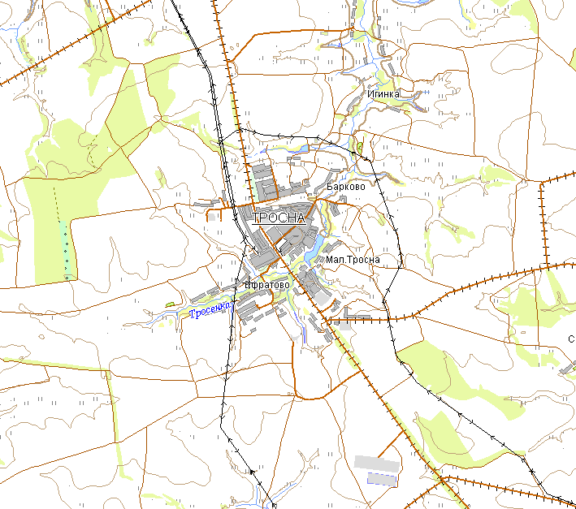
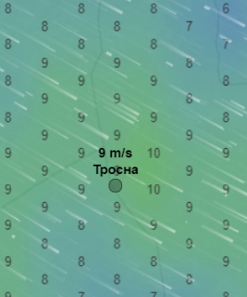
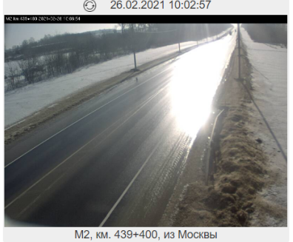
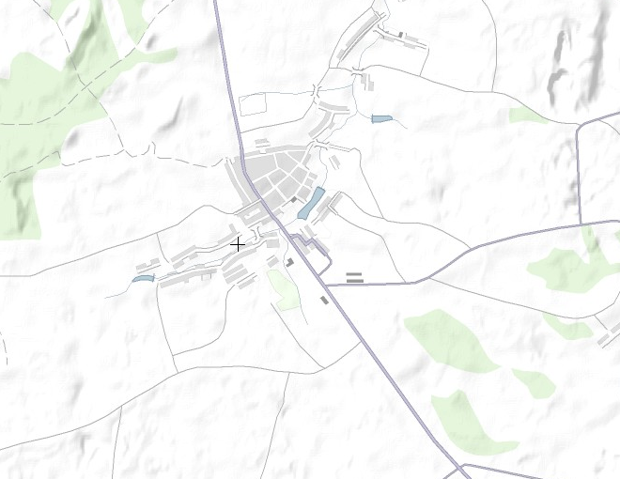
ИНФОРМАЦИОННЫЕ МАТЕРИАЛЫ ПО ФЕДЕРАЛЬНОЙ АВТОМОБИЛЬНОЙ ДОРОГЕ М-2
В ОРЛОВСКОЙ ОБЛАСТИ (РИСК НАРУШЕНИЯ ТРАНСПОРТНОГО СООБЩЕНИЯ НА 27.02.2021)
0
8
Троснянский район
Прогноз порывов ветра 27.02.2021
Аварийно - опасный участок 430-433-й км
(источники риска: неудовлетворительное состояние дорожного полотна моросящими осадками, туманом)
М-2
Тросна
Условные обозначения
н. п. Тросна
3
- количество осадков, мм за 24 ч
15
- порывы ветра, м/с
Трехмерная модель участка
- пожарно-спасательные формирования
. г. Мценск
- МНИСС ГЛОНАС
- социально-значимый объект
. п. Тросна
- больница городская
. пгт. Кромы
- пожаровзрывоопасные объекты
Отрезанные н.п.: -
Объездная дорога: -
9
- объездная дорога

